Slide 1
METAMORPHISMO
M.C. Escher

Slide 2
Factores condicionantes de metamorfismo
Presión litostática (depende de la profundidad)
Temperatura (depende de la profundidad y el gradiente geotérmico)
Deformación y presencia de liquido (aumenta la velocidad de las reacciones metamórficas)
Composición del protolito (la roca sedimentaria o ígnea original)

Slide 3
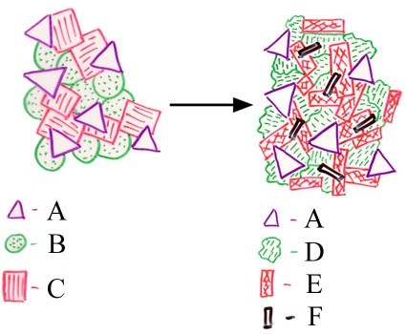
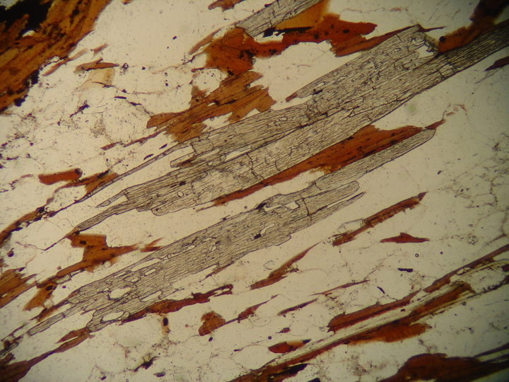
Biotite
Kyanite
Quartz
micaesquisto con foliación
cambios
mineralógicos
Deformación de octacloropropano
(usado como modelo para cuarzo)
y cambios texturales (foliación tectónica)
ESFUERZO DIFERENCIAL

Slide 4
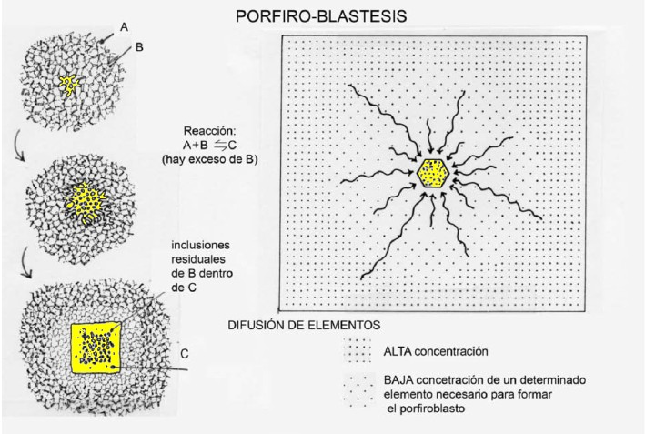
CRECIMIENTO DE PORFIROBLASTOS
borde de reaccion o ‘corona’

Slide 5
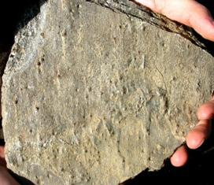
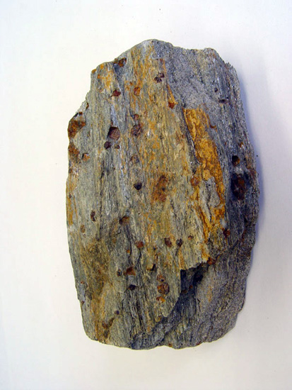
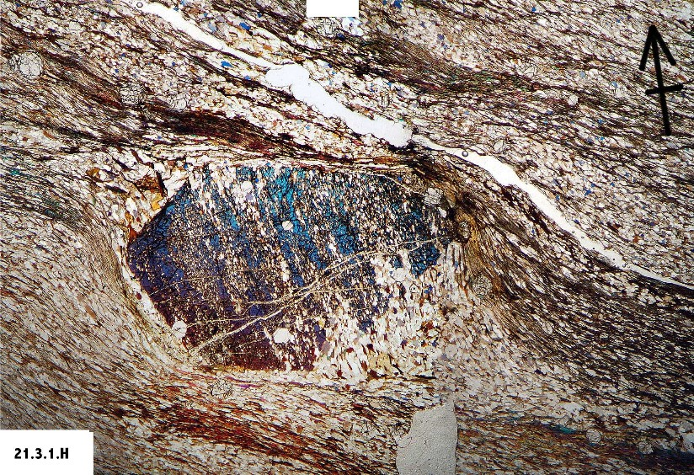
porfiroblastos
porfiroblasto de estaurolita (Fe,Mg,Zn)₂Al₉(Si,Al)₄O₂₂(OH)₂

Slide 6
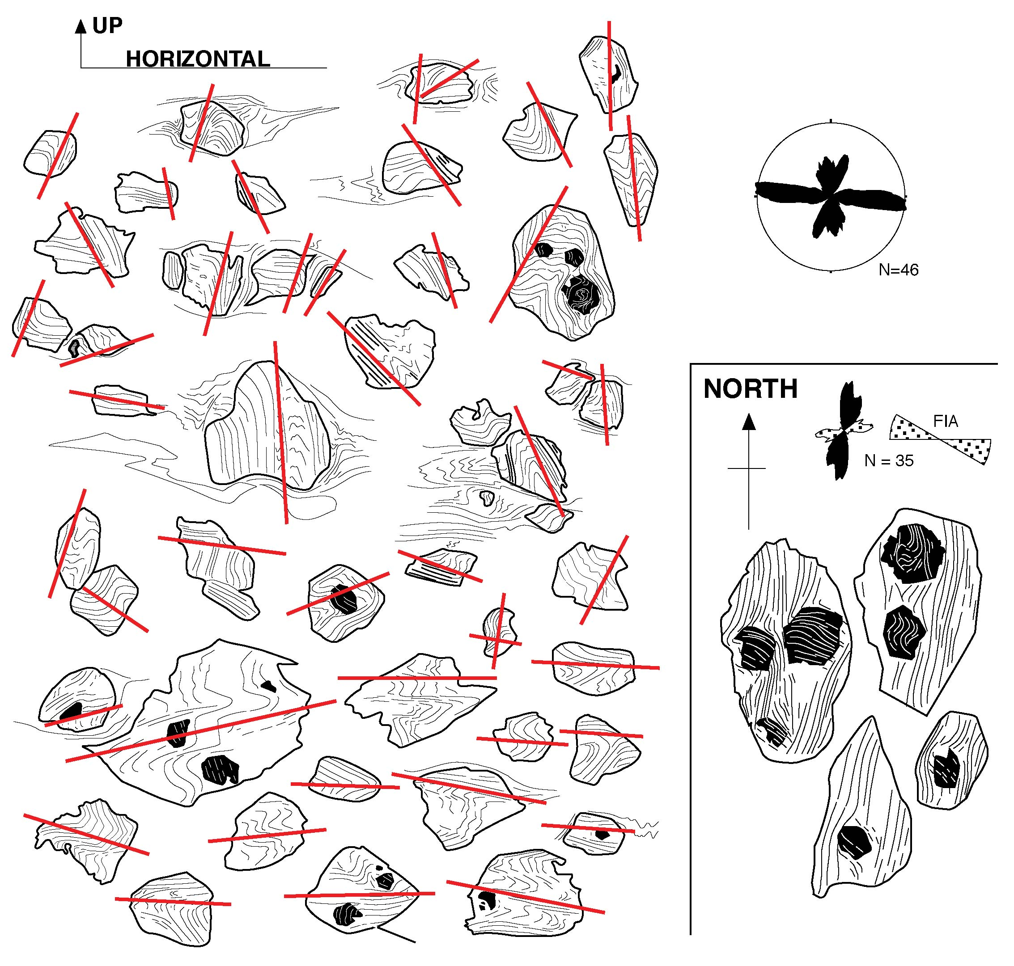
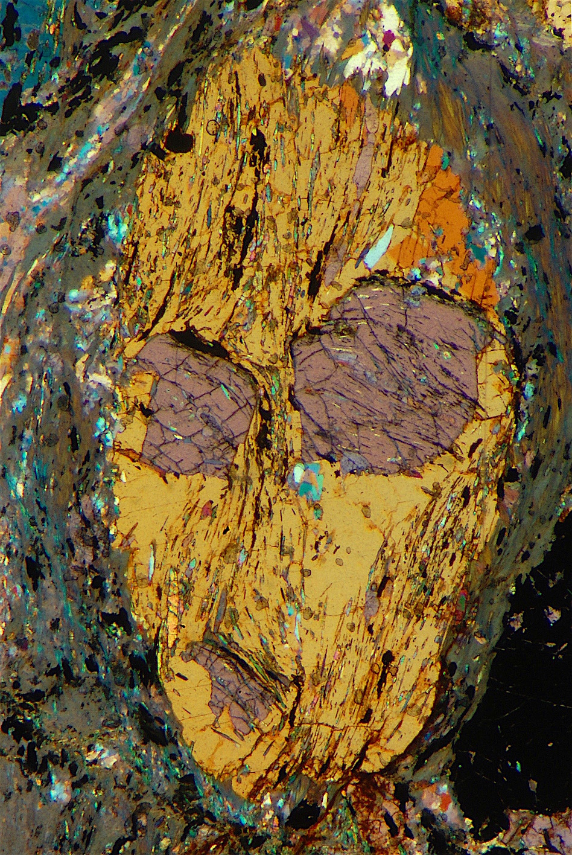

Slide 7
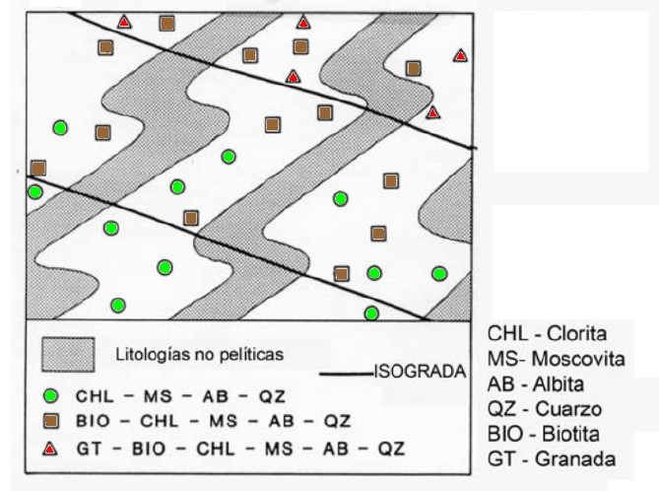
ISOGRADA : linea que separan zonas con distintos minerales índice
grado metamórfico: Se refiere a la temperatura maxima alcanzada durante el metamorfismo
isograda que marca la aparición de granate
isograda que marca la aparición de biotita
Minerales índice:
CHL – Chlorita
BIO – Biotita (mica negra)
GT – Granate
Minerales no-índice:
MS – Moscovita (mica blanca)
AB – Albita
QZ – Cuarzo

Slide 8
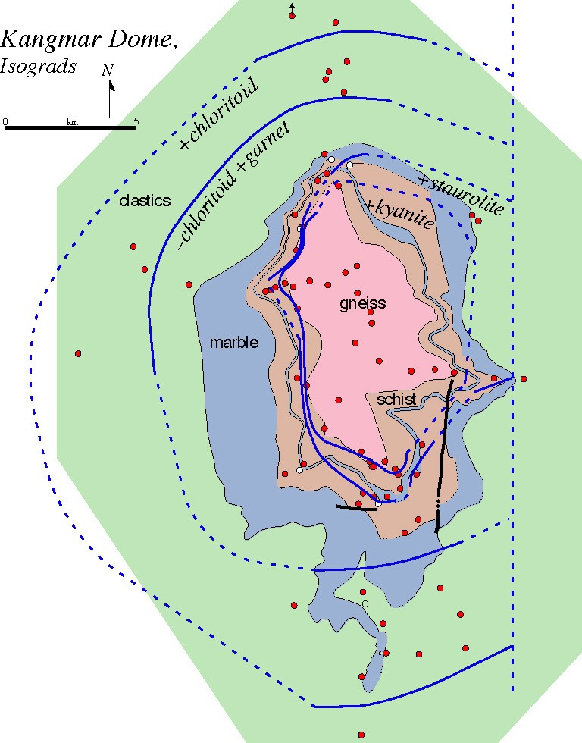
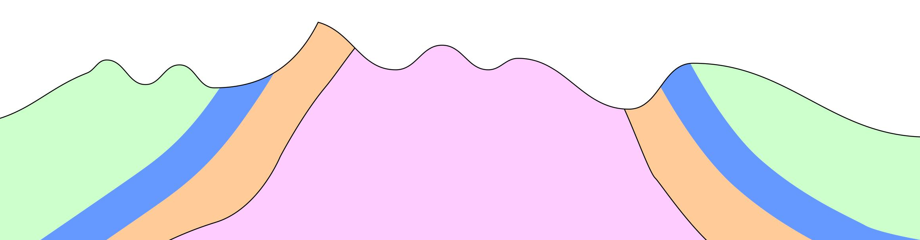
Oeste
Este
A
ortogneis
A'
metapelitas
marmol
Las isogradas separan distintos minerales índice hallados en las metapelitas de esta región (no en el marmol)
cloritoide
granate
estaurolita
kyanita (=distena)
Estos minerales indican un aumento de grado metamorfico hacia el centro del domo donde aflora un ortogneis (granito metamorfizado)
A
A'

Slide 9
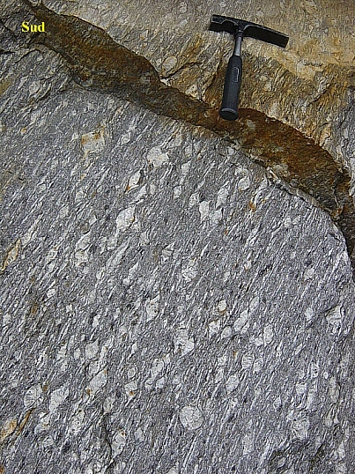
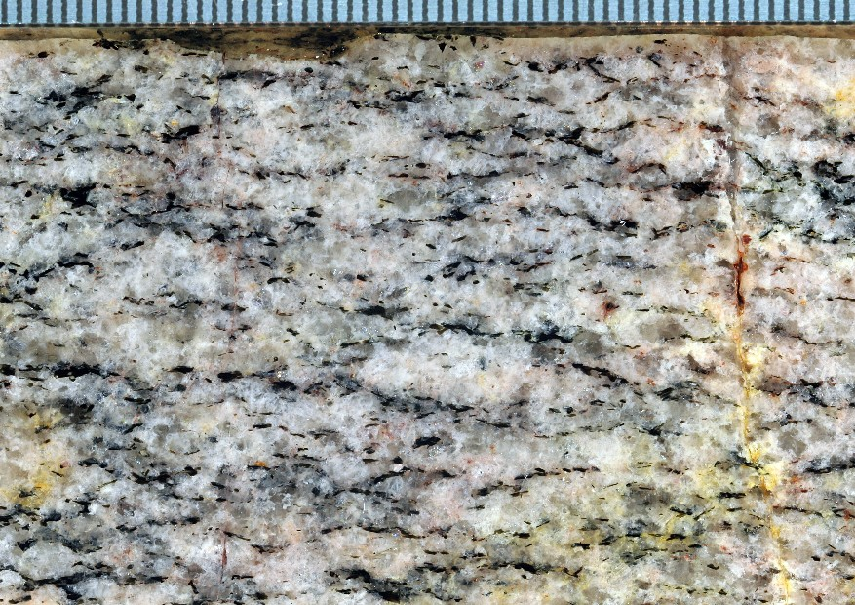
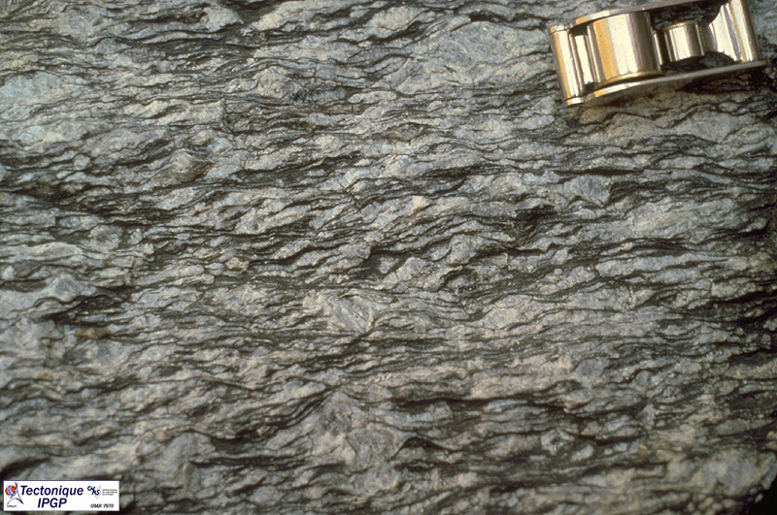
ortogneis con "ojos" de feldespato
(orto)gneis
= metagranito

Slide 10
Facies metamorficos y su contexto geodinámico

Slide 11
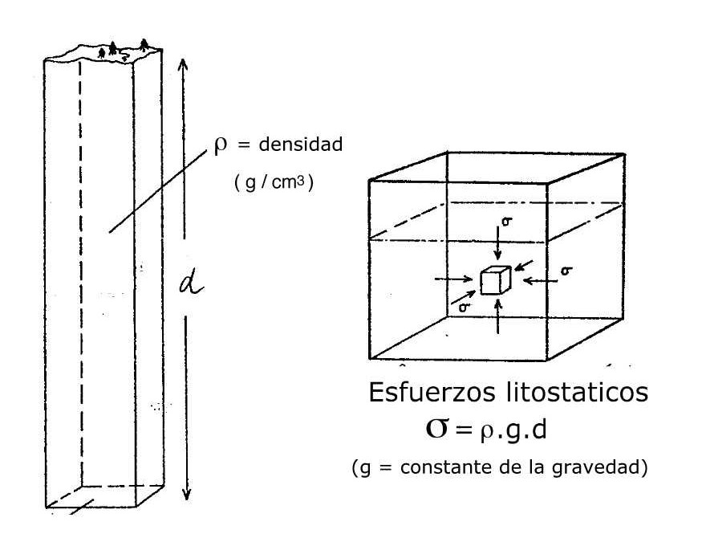
Las fuerzas que actuan sobre las 6 caras de un cubo sumergido en un liquido son todas iguales. Los esfuerzos (=fuerza/área) también. La magnitud de los esfuerzos es la presión hidrostática P. Esta depende de la profundidad (d), la densidad (ρ) del medio y la constante de gravedad (g). A gran profundidad (> 10km) dentro de la corteza terrestre la presión es aproximadamente hidrostática / litostática
presión litostática
P = ρ.g.d
= densidad (kg/m³)
g = gravedad = 9,8 N/kg
d = profundidad (m)
Ejemplo: Presión litostática a 10 km de profundidad:
P = 2800 x 9,8 x 10000 = 2,75 x 10⁸ Pa (1Pa = 1 N/m²) = 2,75 kbar = 0.275 GPa

Slide 12
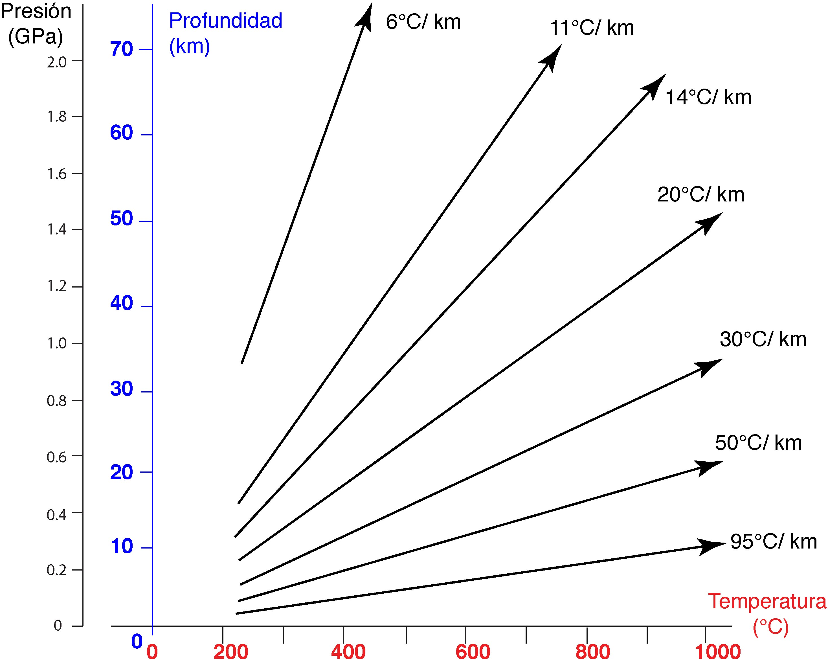
gradientes
geotérmicos

Slide 13
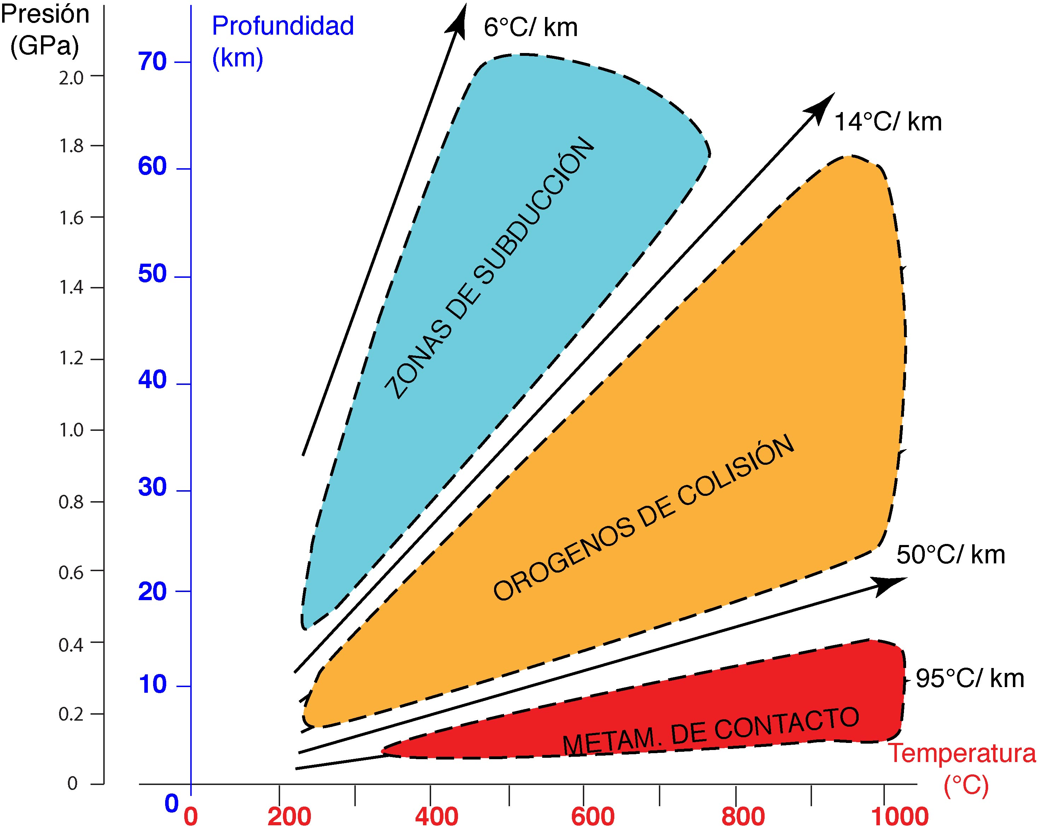
Alta presión / Baja Temperatura
metamorfismo ‘Baroviano’

Slide 14
METAMORFISMO DE CONTACTO
(facies de coreneanas)
pizarra
corneana
ejemplo de corneana (Ingl. hornfels)

Slide 15
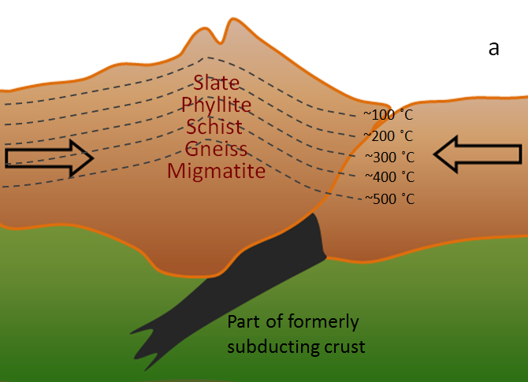
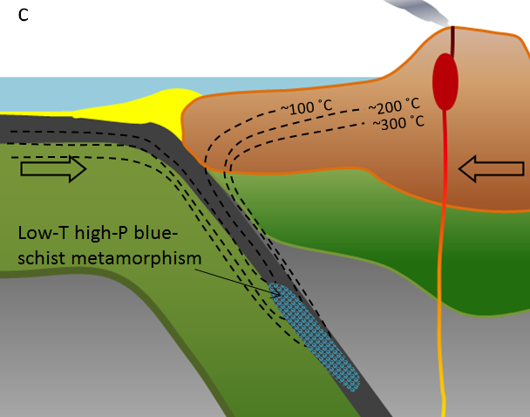
TIPOS DE METAMORFISMO EN CONTEXTO GEODINÁMICO
OROGENO
DE COLISION
MARGEN ACTIVO
Alta T
Baja P
400 °C
Baroviano
Baroviano
Alta P
Baja T
Metamorfismo hidrotermal

Slide 16
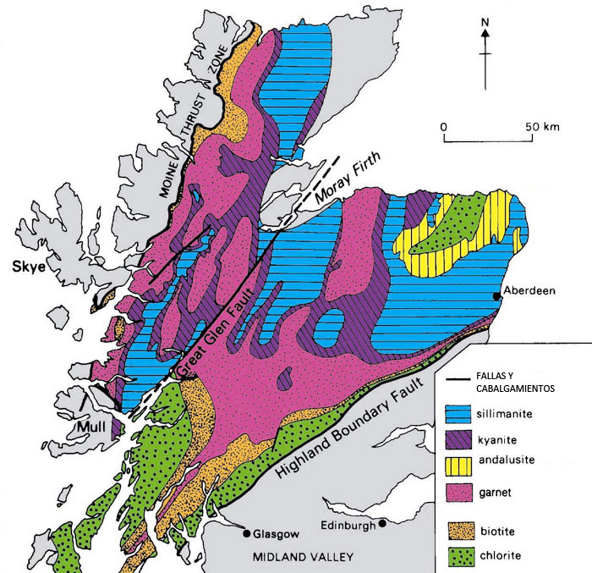
METAMORFISMO REGIONAL
Mapa metamórfico de Escocia (orógeno Caledoniano (450-400Ma)
ISOGRADAS: limites entre rocas con distinto grado metamórfico indicado por distintos minerales índice
Intrusiones graníticas
MINERALES ÍNDICE
MICAESQUISTO
grado metamórfico medio
(T ≈ 400-550°C)
PIZARRA - FILITA
grado metamórfico bajo
(T ≈ 200-400°C)

Slide 17
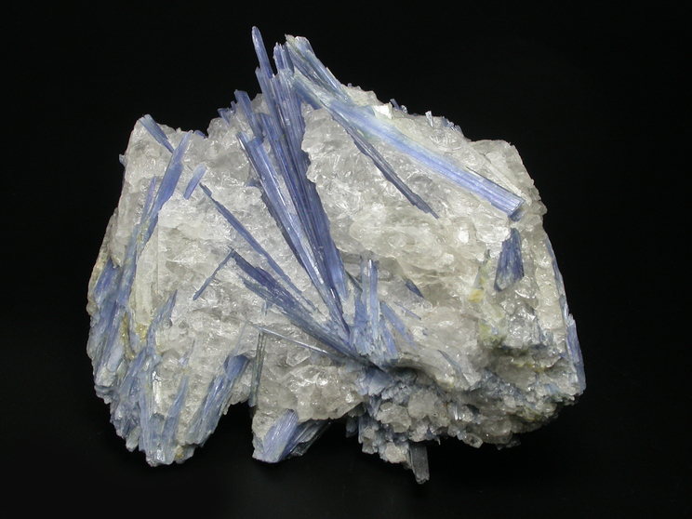
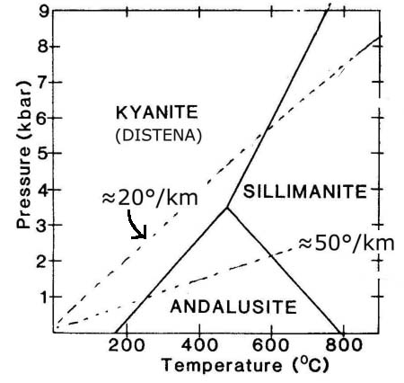
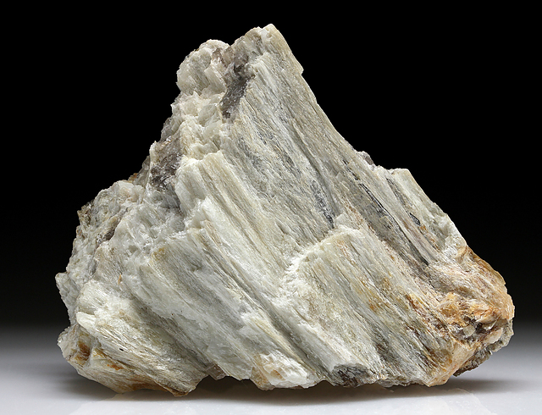
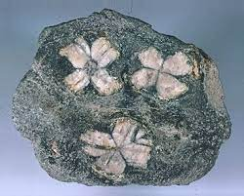
Tres polimorfos de Al₂SiO₅ :
Andalucita – Distena/Kyanita – Silimanita
Distena
30km
Silimanita
20km
10km
Andalucita
3,5 km

Slide 18
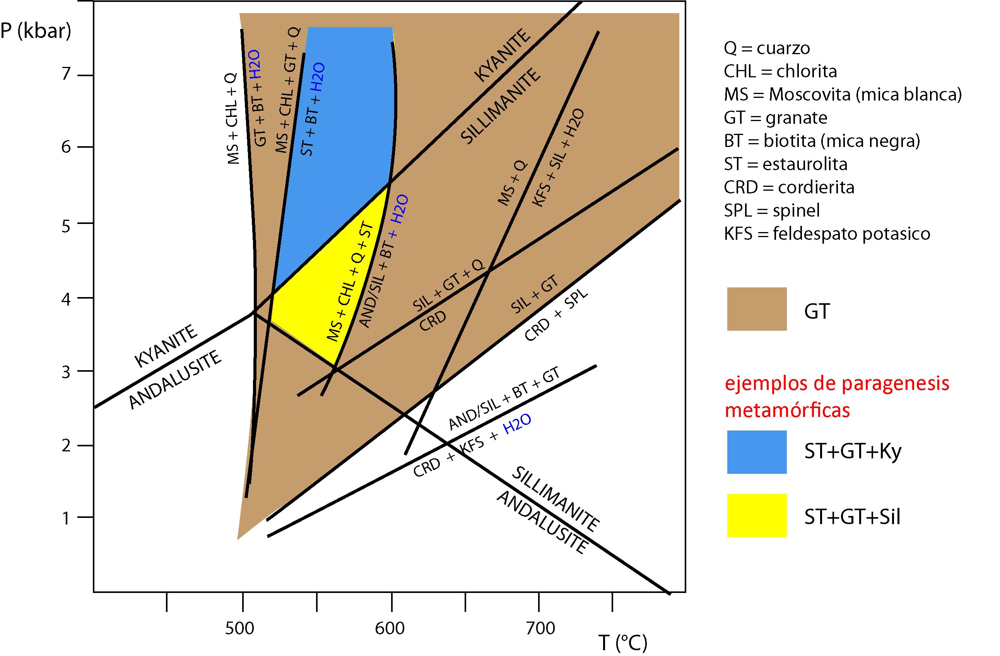
Algunas reacciones químicas metamorficas
20km
campo de estabilidad
de Granate (GT)
10km
reación de deshidratación
(metamorfismo progrado)
SiO₂ + KAl₂Si₃AlO₁₀(OH)₂ => KALSi₃O₈ + Al₂SiO₅ + H₂0
cuarzo
moscovita
feldespato-K
silimanita

Slide 19
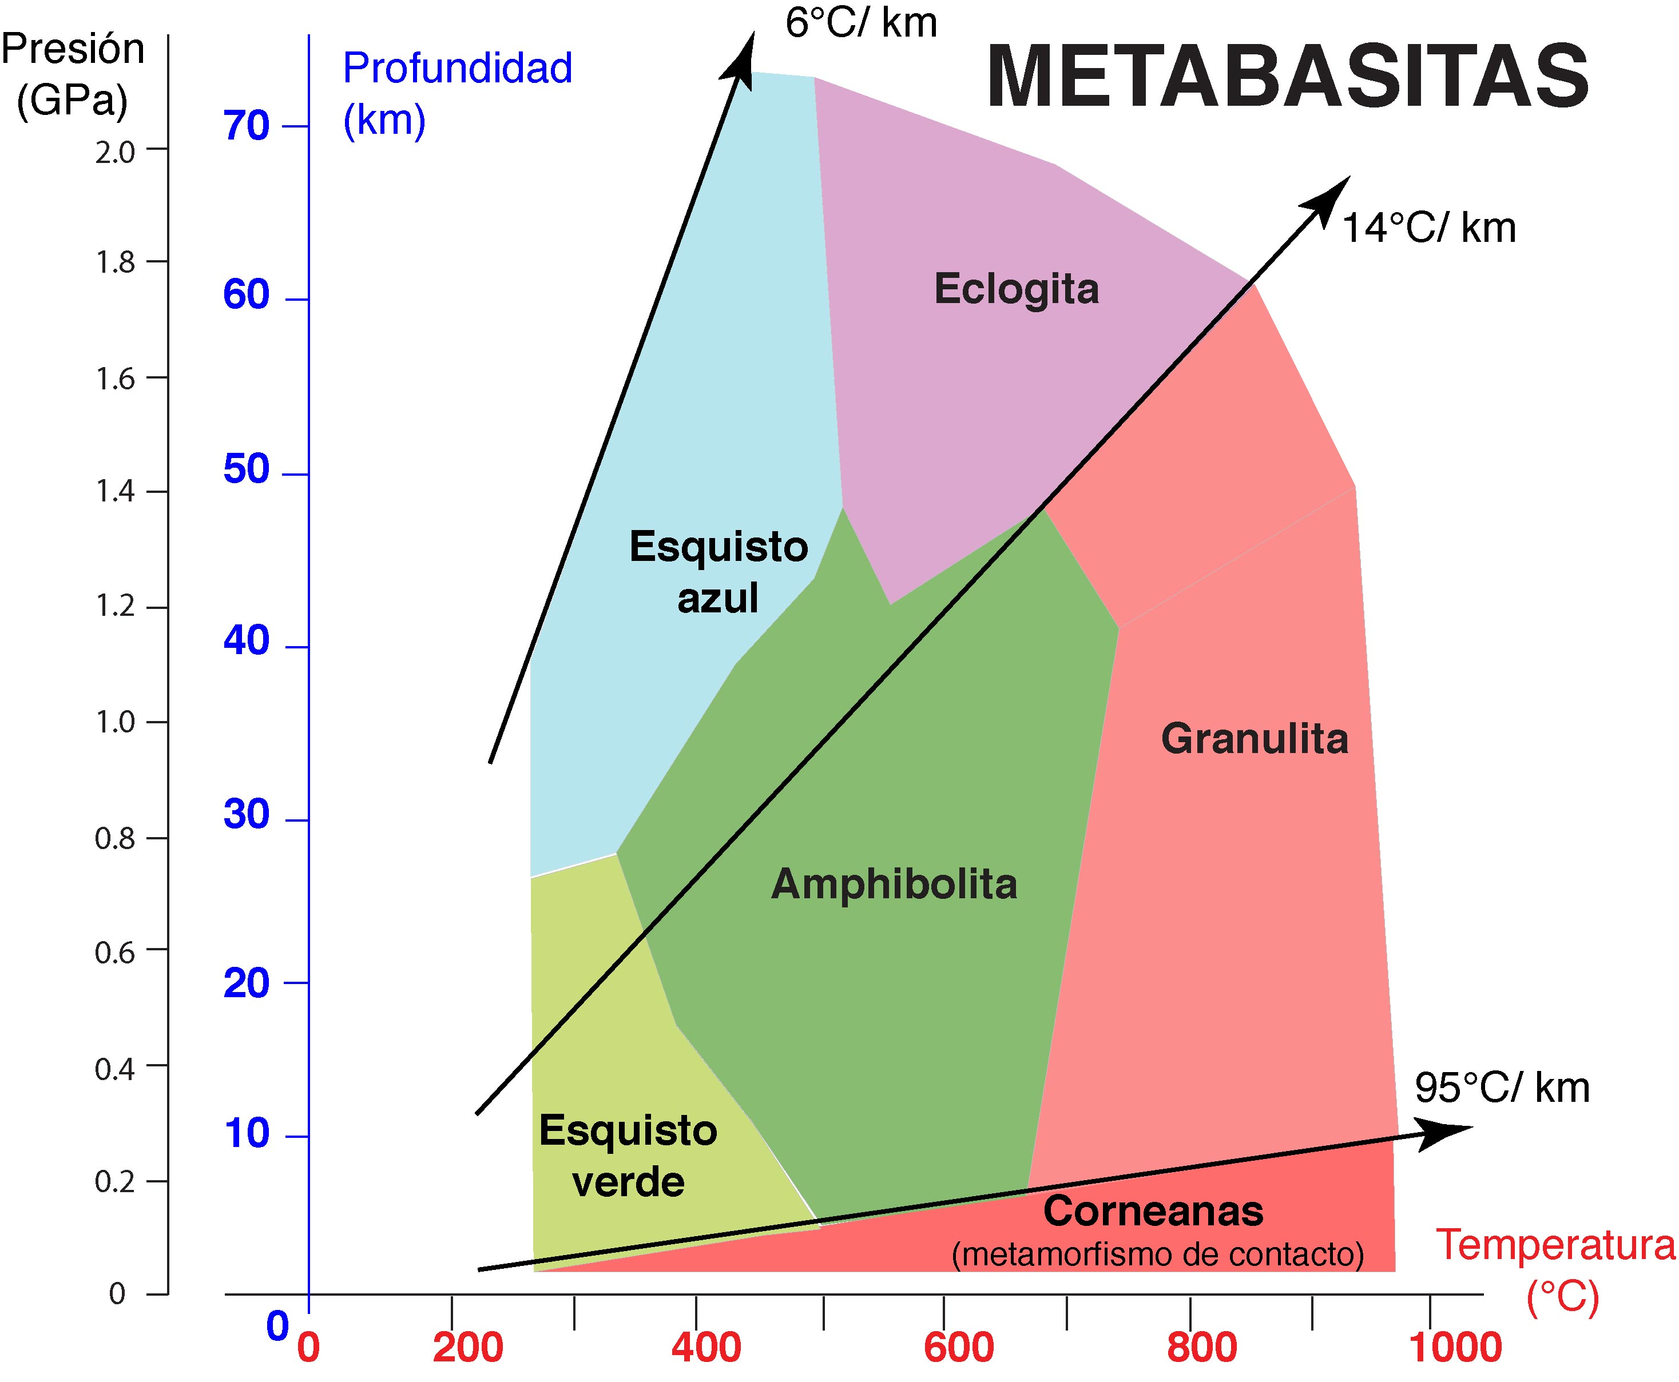
rocas ígneas máficas metamorfizadas
facies de
esquisto
azul
facies de
eclogita
Los facies metamórficos reciben su nombre de las metabasitas
facies de
granulita
facies de
anfibolita

Slide 20
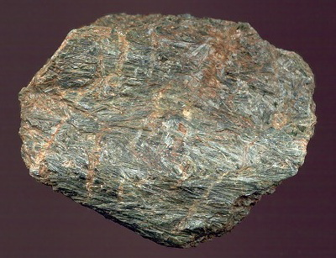
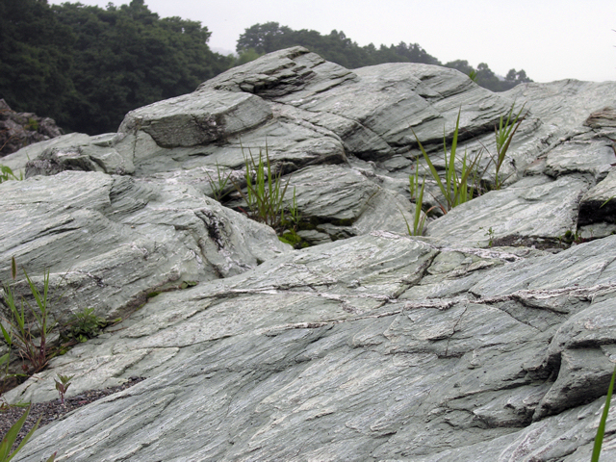
ESQUISTO VERDE
(metabasita de bajo grado)
chlorita, epidota, plagioclasa)

Slide 21
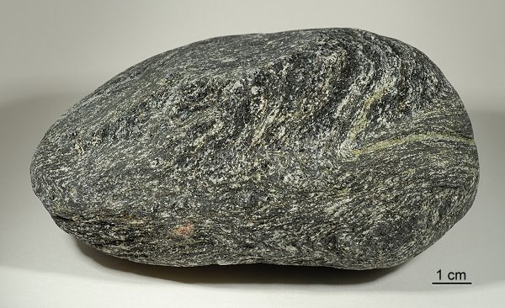
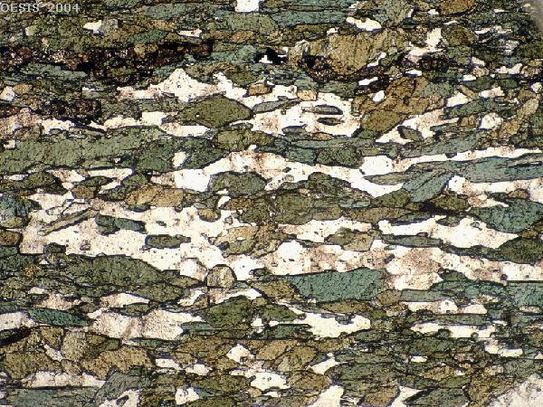
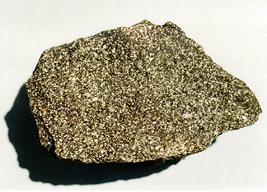
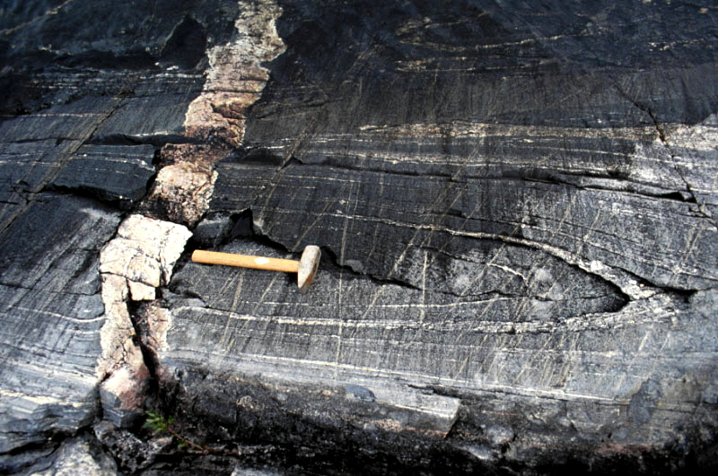
ANFIBOLITA
(meta-basalto o meta-gabbro)
anfibol + plagioclasa

Slide 22
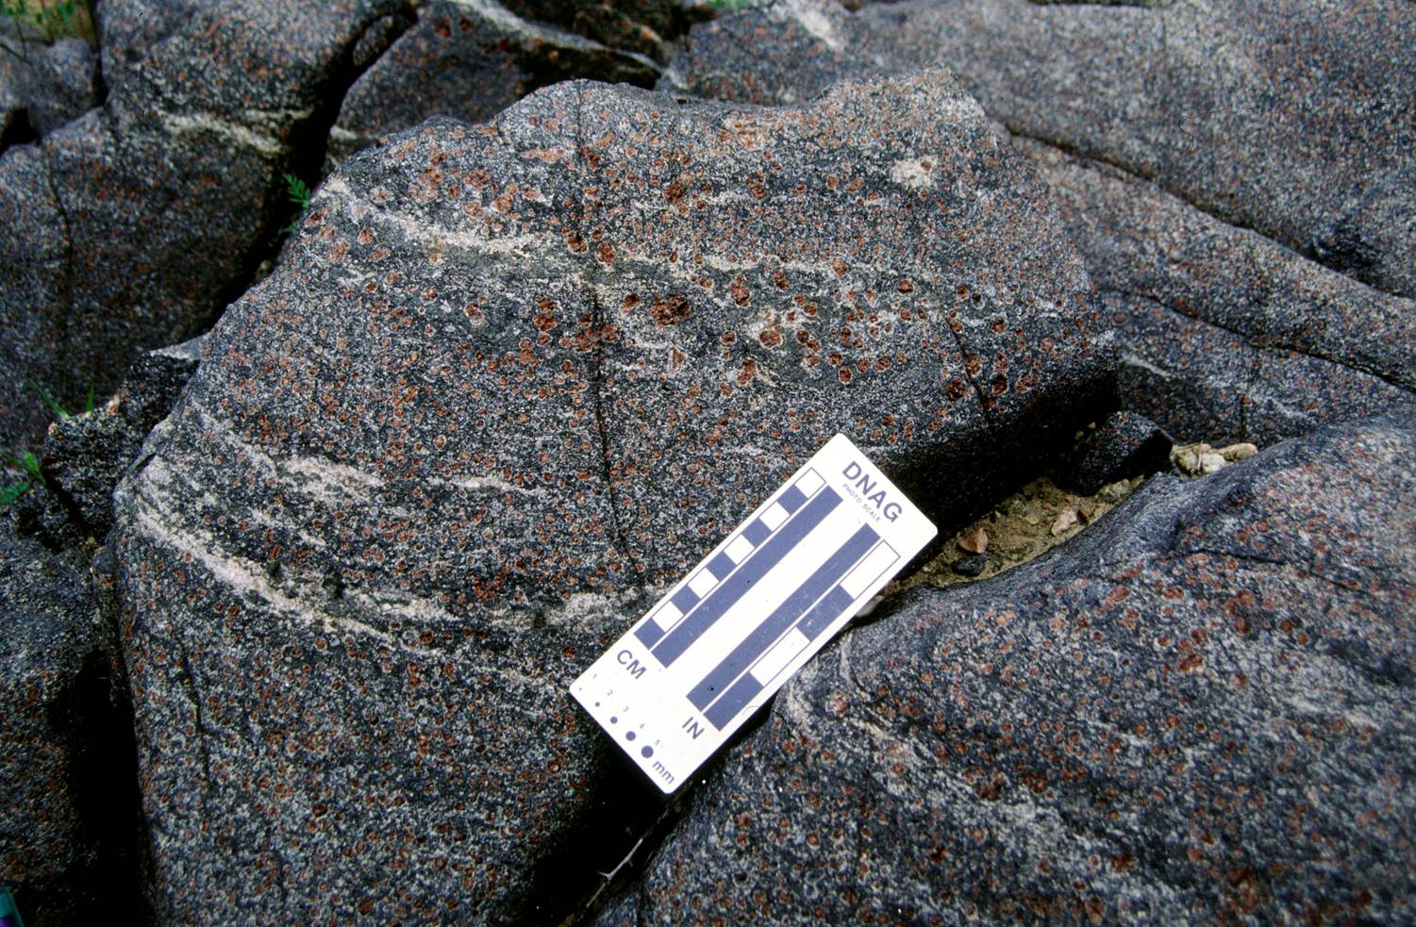
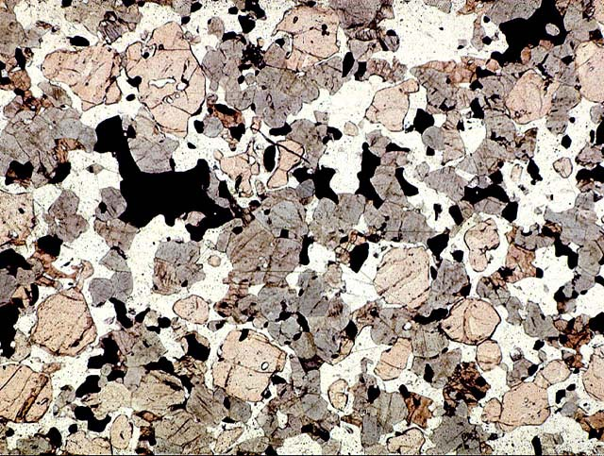
GRANULITA : granate, plagioclasa, piroxeno

Slide 23
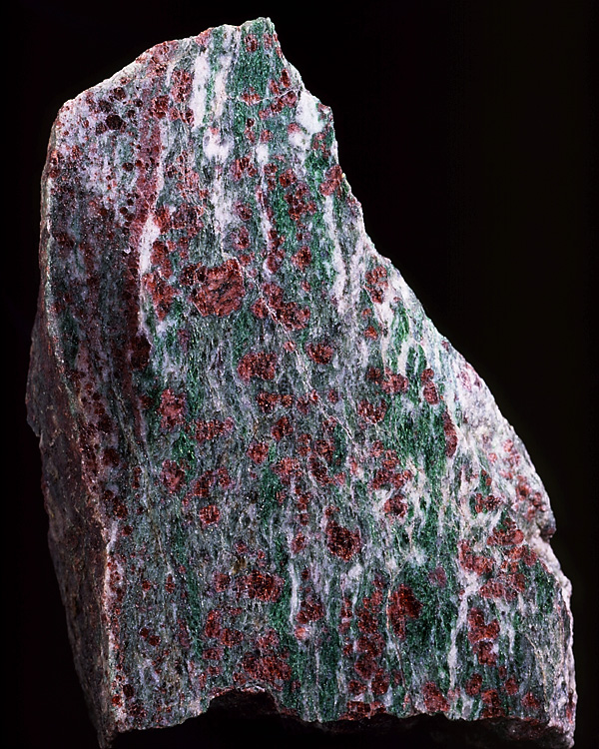
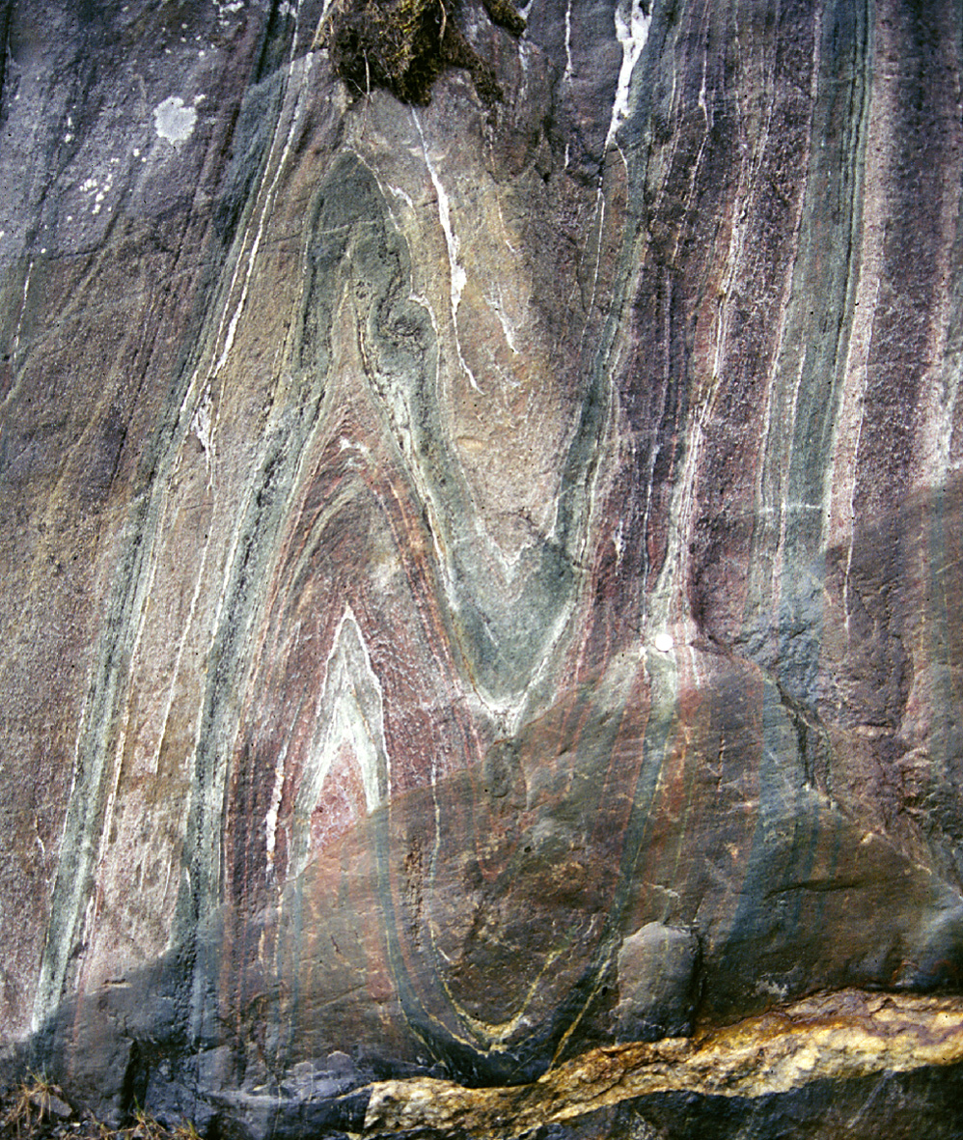
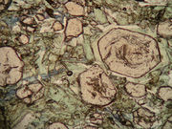
ECLOGITA: granate + piroxeno

Slide 24
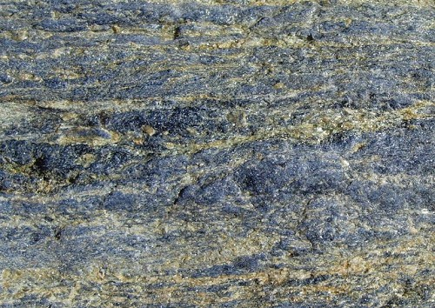
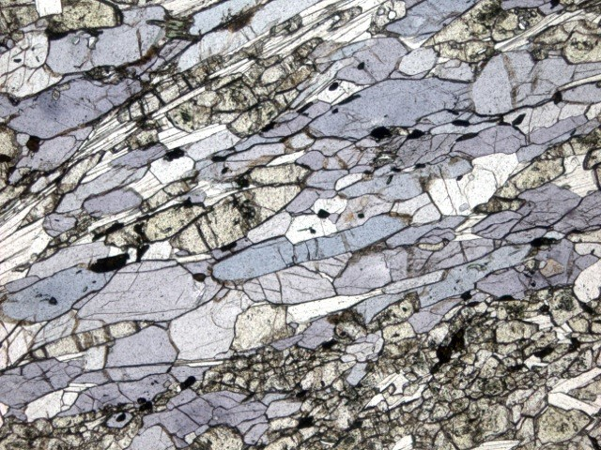
ESQUISTO AZUL: mineral índice: glaucofana (anfibol azul)

Slide 25
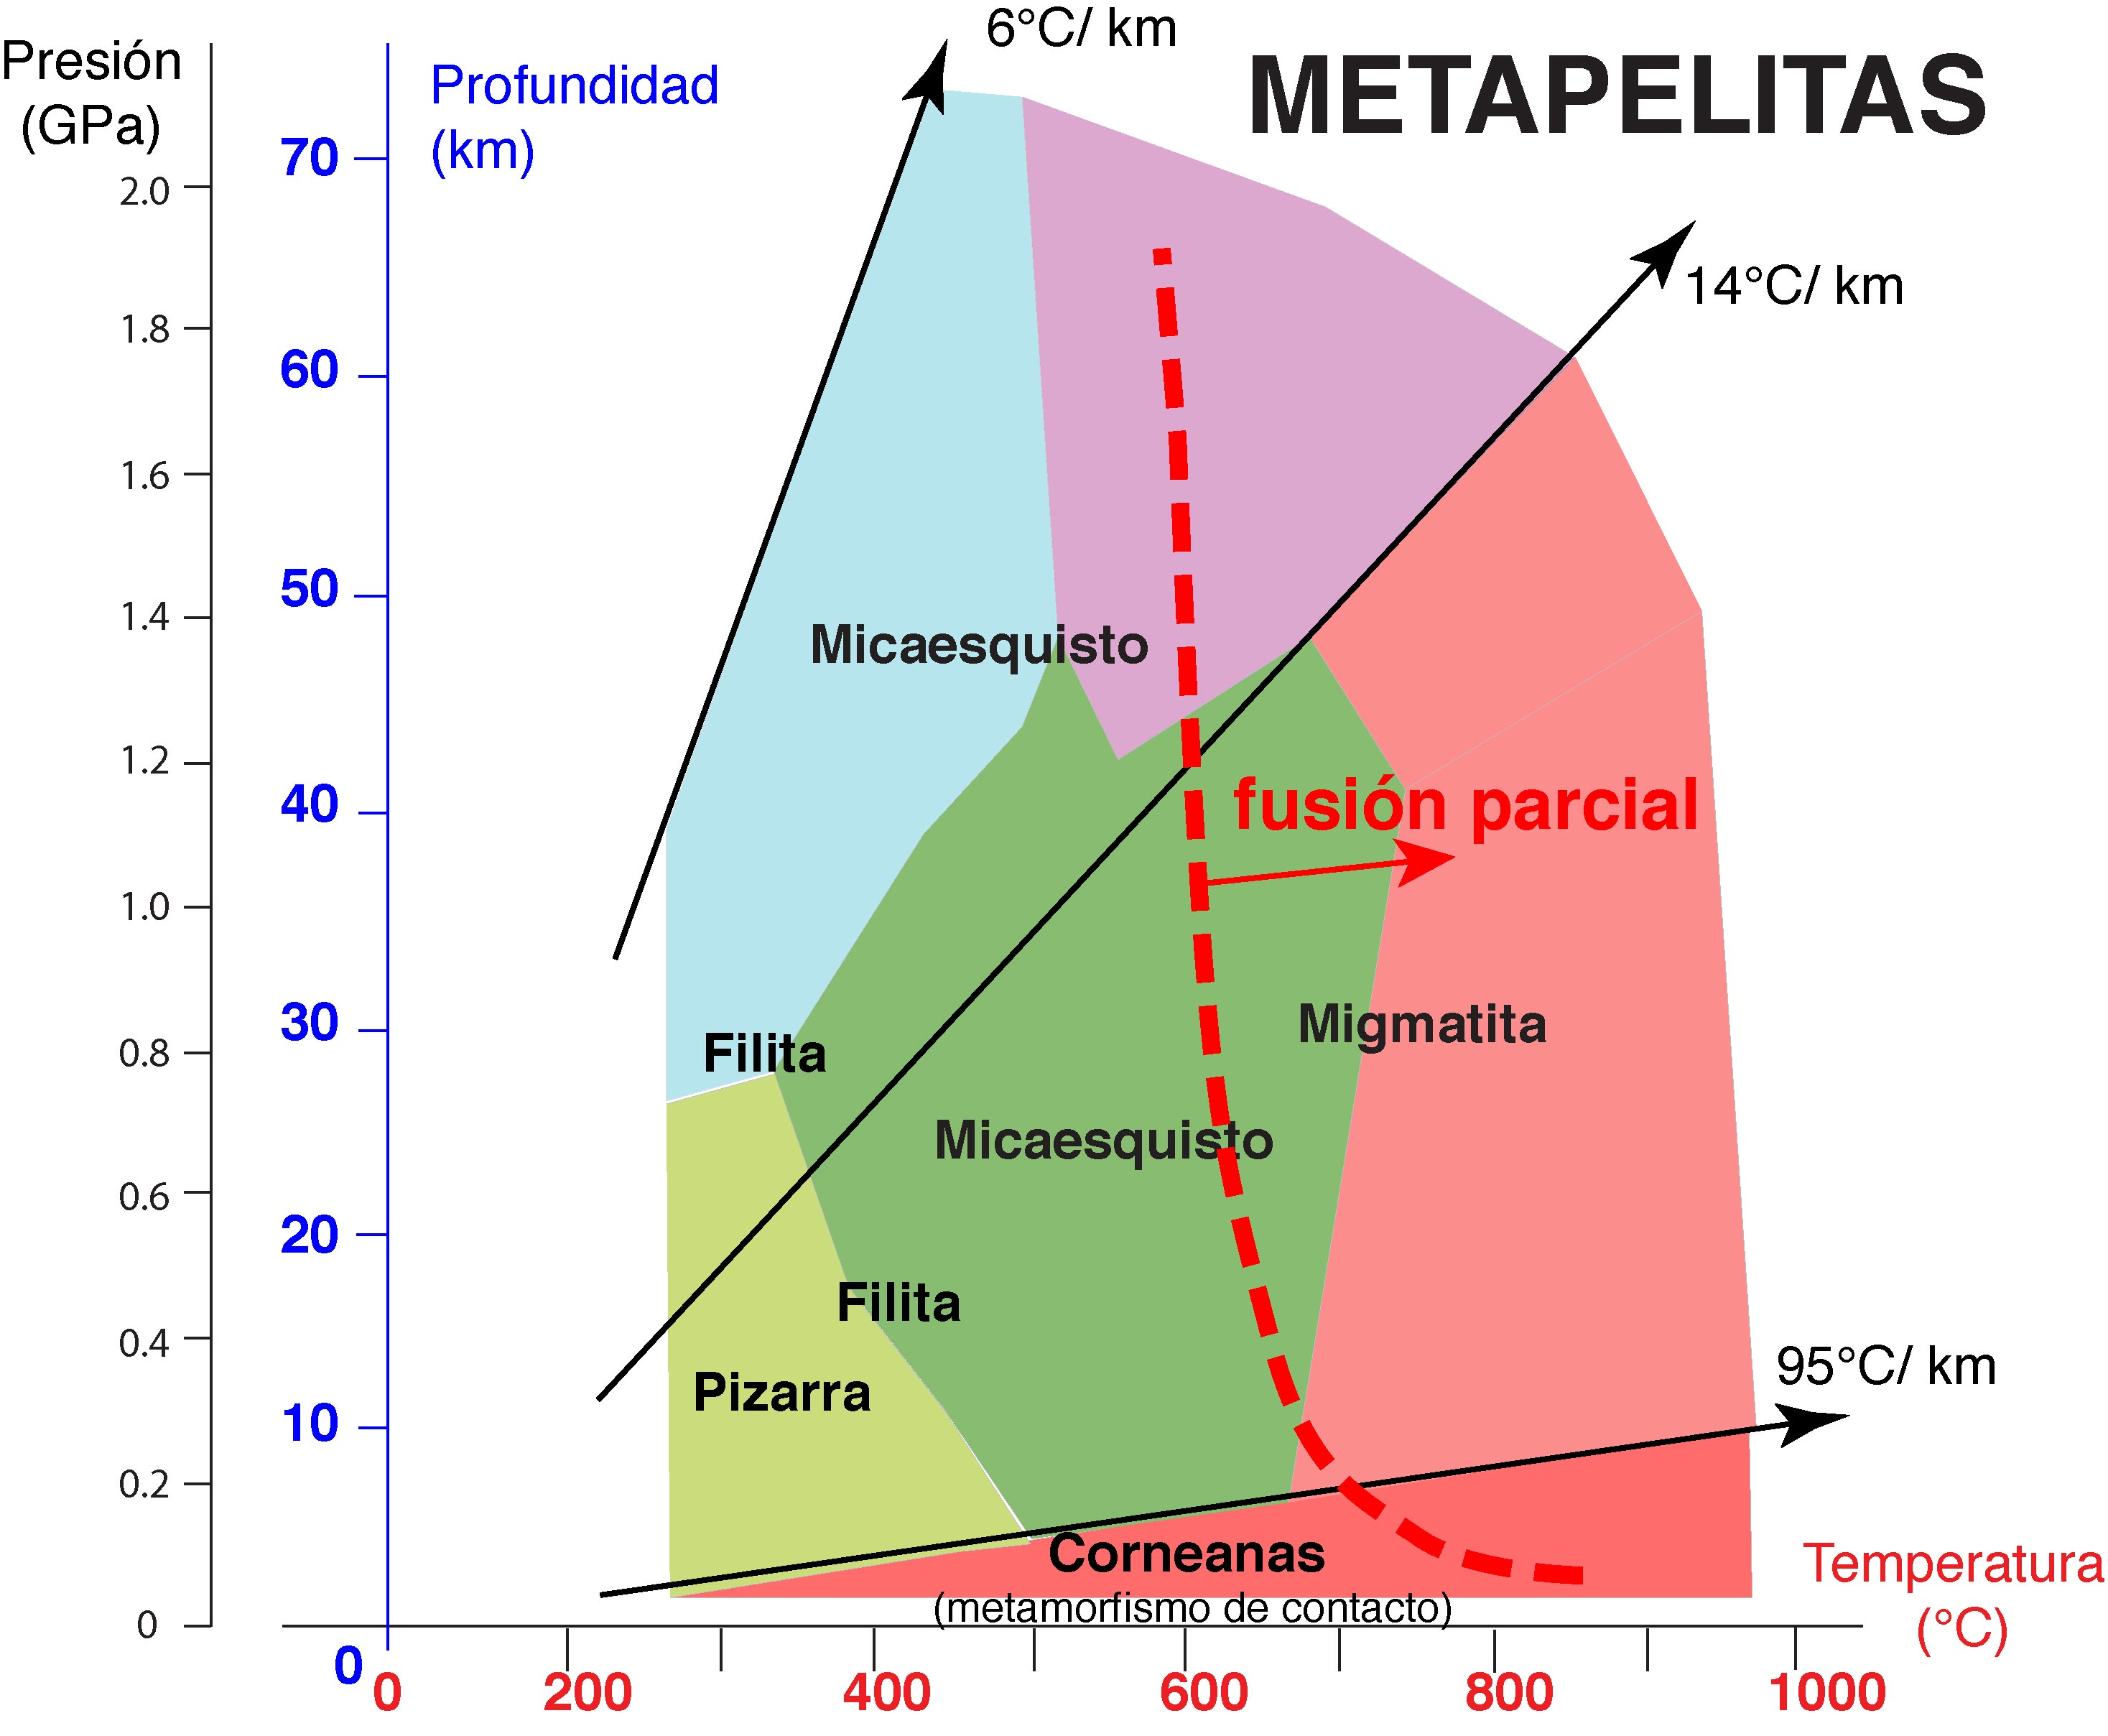
Sedimentos arcillosos metamorfizados
facies de
eclogita
facies de
esquisto
azul
facies de
granulita
facies de
anfibolita
facies de
esquisto verde

Slide 26
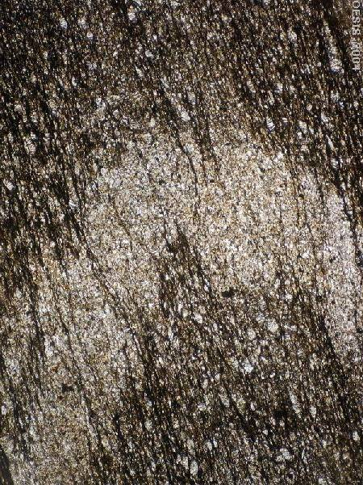
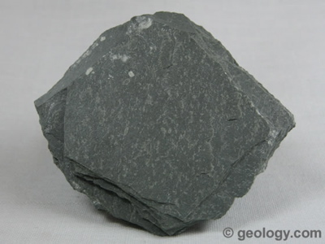
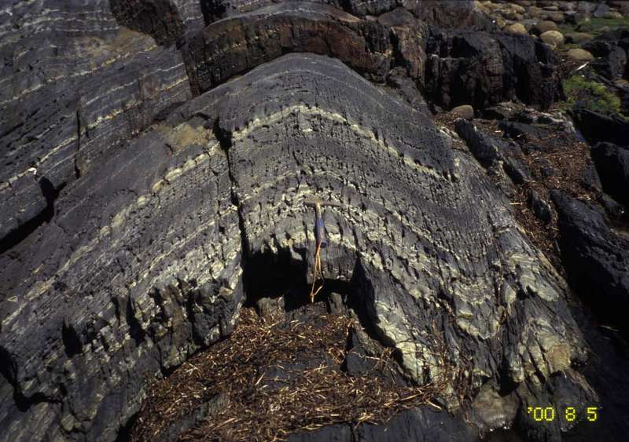
planos de foliación
PIZARRA
mica + cuarzo

Slide 27
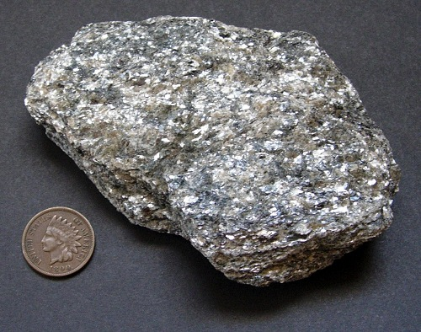
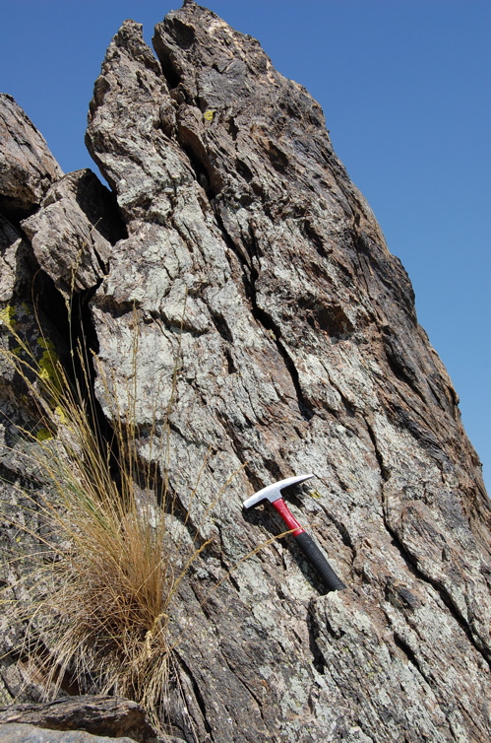
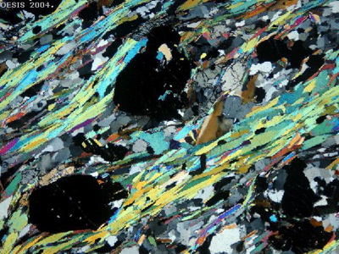
MICAESQUISTO
mica + quarzo + porfiroblastos

Slide 28
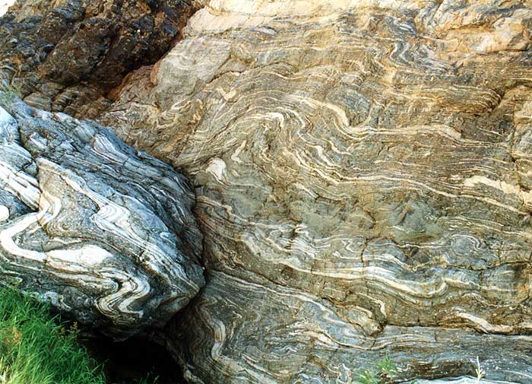
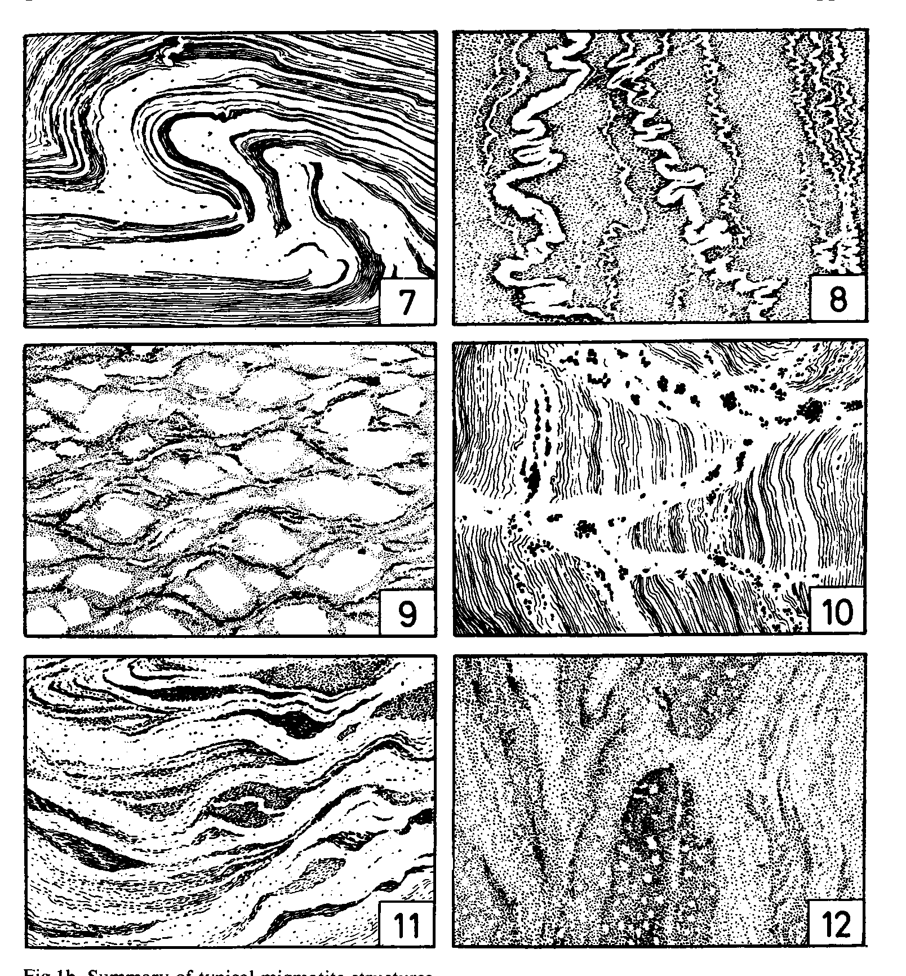
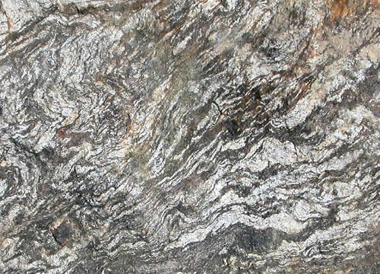
MIGMATITA
(fusión parcial)
leucosomas

Slide 29
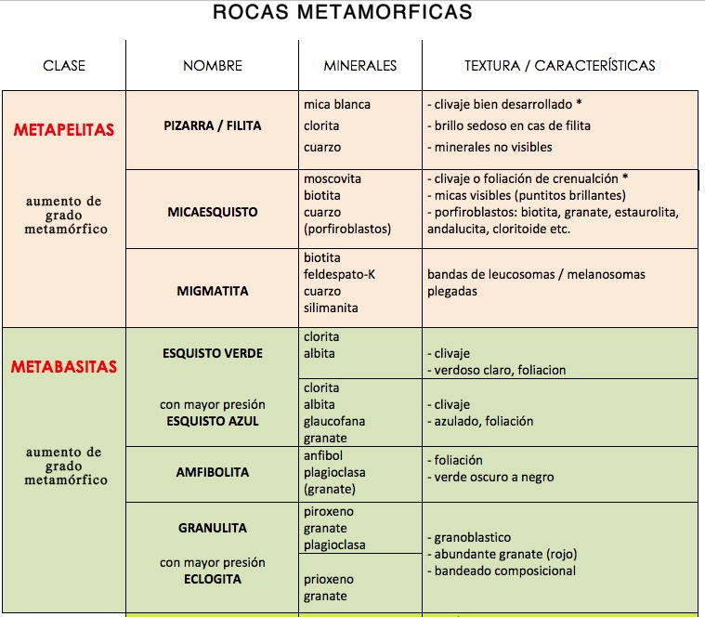

Slide 30
O
T
R
A
S

Slide 31
CUARCITA
areniscas metamorfizadas
Muy resistente y duro
No llevan minerales índice (solo cuarzo)

Slide 32
marmol (Macael)

